Slide 1
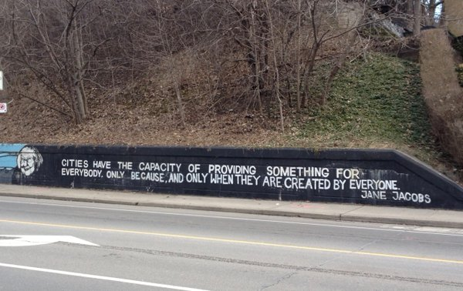
De omgevingswet, wat heb je er aan als betrokken bewoner van Den Haag?
Den Haag 11 april 2018
Frans Soeterbroek, de Ruimtemaker
@ruimtemaker

Slide 2
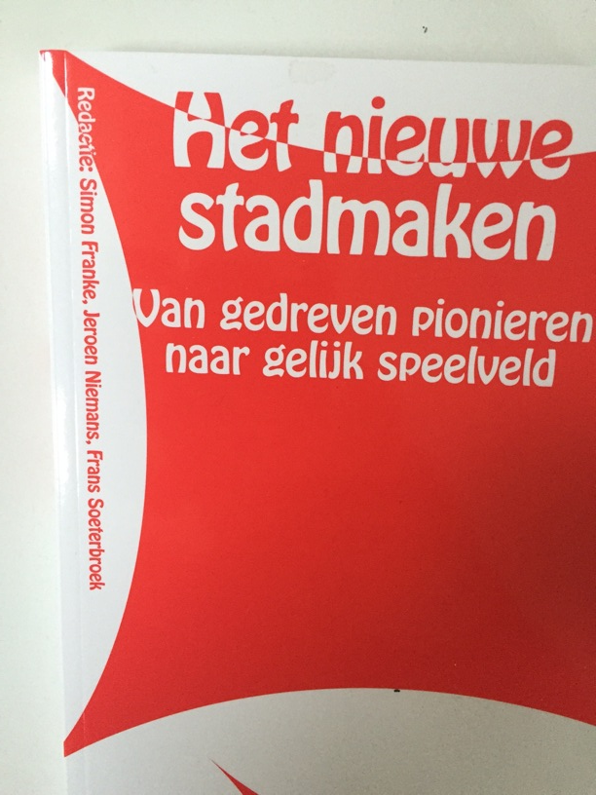
Mijn profiel
Socioloog in de fysieke sector (omgevingswet, maatschappelijke gebiedsontwikkeling)
bestuurlijke en democratische vernieuwing
netwerk van lokale initiatiefnemers (Utrechtse Ruimtemakers)
complexiteit en lichtheid

Slide 3
Kern van de omgevingswet
Het moet sneller
Het moet integraler/gebiedsgericht
Het moet breder (‘leefomgevingskwaliteit’)
Het moet uitnodigender (ja….mits)
Het moet flexibeler
Het moet interactiever /vroegtijdiger
Veel speelruimte voor markt en maatschappelijk initiatief
Minder ruimte voor ‘hindermacht’
Minder strakke regels

Slide 4
In het invoeringscircuit hoor je te weinig over de schaduwzijden
De omgevingswet leidt tot ‘skyboxplanologie’ (Federatie Ruimtelijke Kwaliteit) en afwijkingsplanologie (hoogleraar grondbeleid Willem Korthals Altes)
Ruimte voor gemeenteraden en burgers om hierop bij te sturen wordt minder (juristen)
“Gewone burger wordt overvraagd en overladen met info + het ontbreekt aan kritische lokale pers” (SCP)

Slide 5
Dominante participatiepraktijk in NL KOEKOEKSKLOKPARTICIPATIE
overheid/markt/experts maken beleid en plannen en burger mag daar input voor leveren (halen we op) of op inspreken
te laat en te kort naar buiten
weinig transparantie
beperken participatie tot omwonenden en insprekers => overheid creëert zelf NIMBY’s

Slide 6
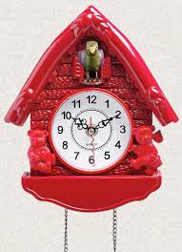
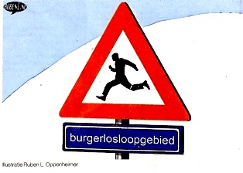
Waarom gaan we zo laat naar buiten en vervallen we in koekoeksklokparticipatie?
Bescheiden opvattingen over participatie: ophalen, informeren en inspraak, geen ‘gedoe’ (participatieladder)
Idee dat vraagstuk te complex/abstract is voor ‘gewone’ burgers, pas naar buiten als het concreet wordt
Eerst intern alles op orde dan pas naar buiten en dat duurt altijd langer dan je je voorneemt (‘de wachtkamer’)
Wel met ‘strategische partners’ liever niet (zelf) met de lastige bewoners die moeite hebben met nieuwe plannen
Lastige zoektocht om representatie groep mensen en goede werkvormen te vinden

Slide 7
Wat is de winst van snel naar buiten?
Minder kans op reactie ’jullie hebben het plan toch al klaar en participatie is alleen verplicht nummer’
Grotere kans om maatschappelijke initiatief op te sporen/uit te lokken
‘joint fact finding’; de kans verkleinen dat werelden uit elkaar groeien
complexiteit en vertraging toelaten in het begin levert winst later in proces op
Meer kans op betere kwaliteit inhoud en proces

Slide 8
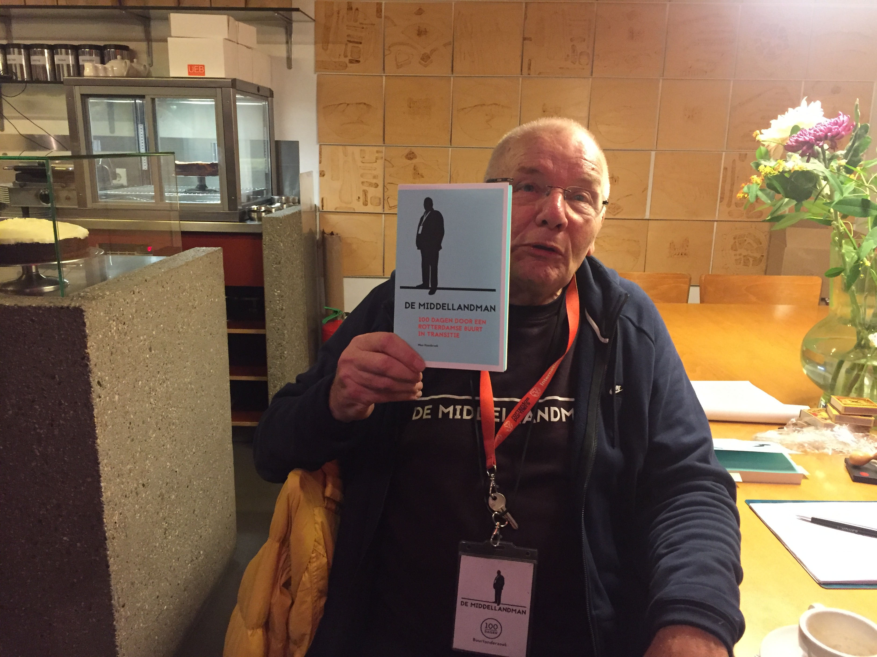
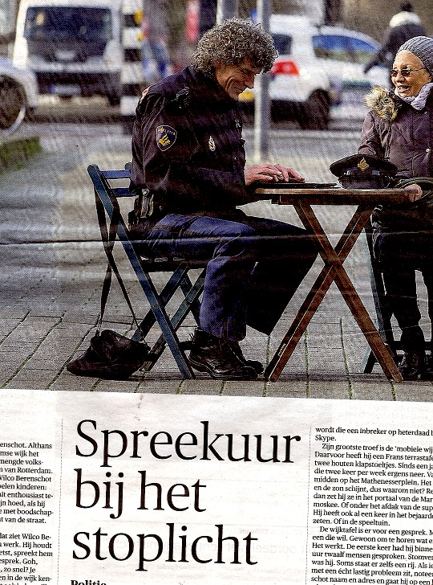
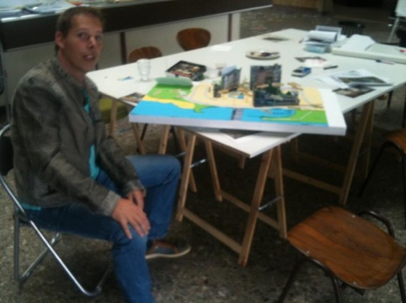
Buiten aanwezig zijn, meedoen en KIJKEN
Het gebiedsatelier
De huiskamer van de wijk
Wandelen door de wijk
Spreekuur bij het stoplicht
Tekentafel op straat
Stadhuis op straat/bij u thuis

Slide 9
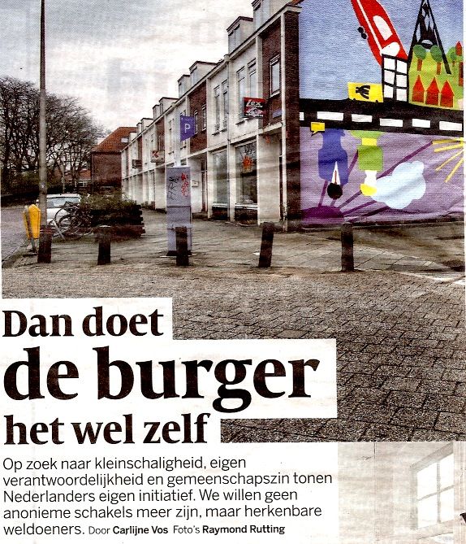
Kijk voor aanpak participatie bij omgevingswet ook naar het debat over burgerschap en democratie
Buurtrechten (buurtplan, buurtbedrijven, uitdagingsrecht)
Burgerjury’s en loting van burgers
Co-creatie en collectieve intelligentie (platforms, stadslabs, mee-ontwerpen, wisdom of crowds, medeopdrachtgever)
Zelforganisatie, zelfbeheer en overheidsparticipatie
Bruggen bouwen tussen burgers (sociaal kapitaal, democratische opvoeding, ‘bridging/bonding’)

Slide 10
Gebiedsgericht werken en maatschappelijke gebiedsontwikkeling
Bouw beleid en plannen op gebiedsdynamiek en leefwereld (‘organisch’, bottom-up)
Sturen vanuit maatschappelijke waarden en richt je op het geluk van mensen (MpvE)
Gebiedstafels maken waarin deze waarden ook tot zijn recht komen
Maak de bewoners in het gebied mede-eigenaar van de plannen (proces, taal, menselijke maat) en laat ze hun eigen stad maken i.p.v. ze in rol consument te duwen

Slide 11
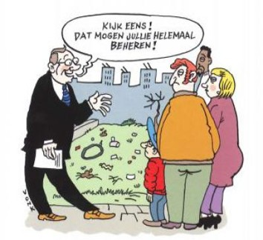
Burgerinitiatief emancipeert van tijdelijke moestuin naar de stad mee ontwikkelen

Slide 12
Hoe geef je lokale initiatiefnemers de wind in de rug?
Waardecreatie terug laten vloeien naar initiatiefnemers/buurt
Voorkeursrecht en speciale regelingen bij koop publieke vastgoed en grond (‘right to bid’)
Recht van bewoners om eigen plan te maken voor straat of buurt (‘right to plan’)
Eindgebruiker bouwrecht geven
Initiatieven/matchingsfondsen
Bij tenders en verkoop vastgoed/ grond eisen dat bedrijven iets aan de stad/buurt teruggeven
Buurtbudgetten
Right to challenge

Slide 13
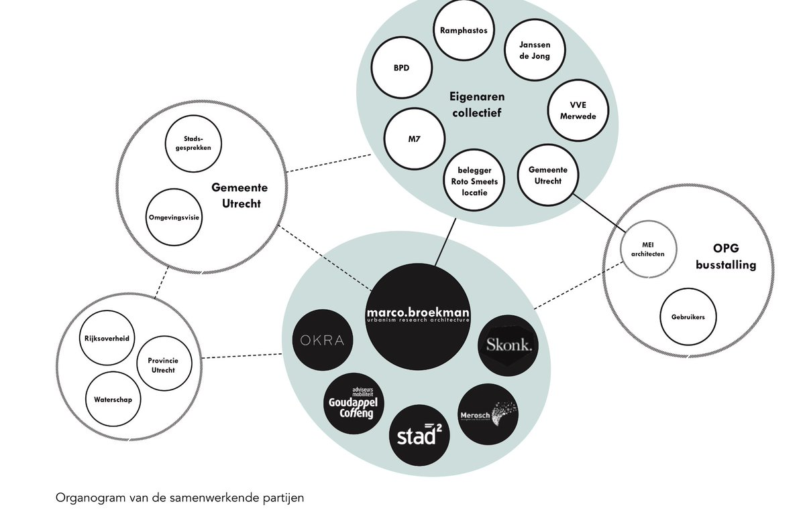
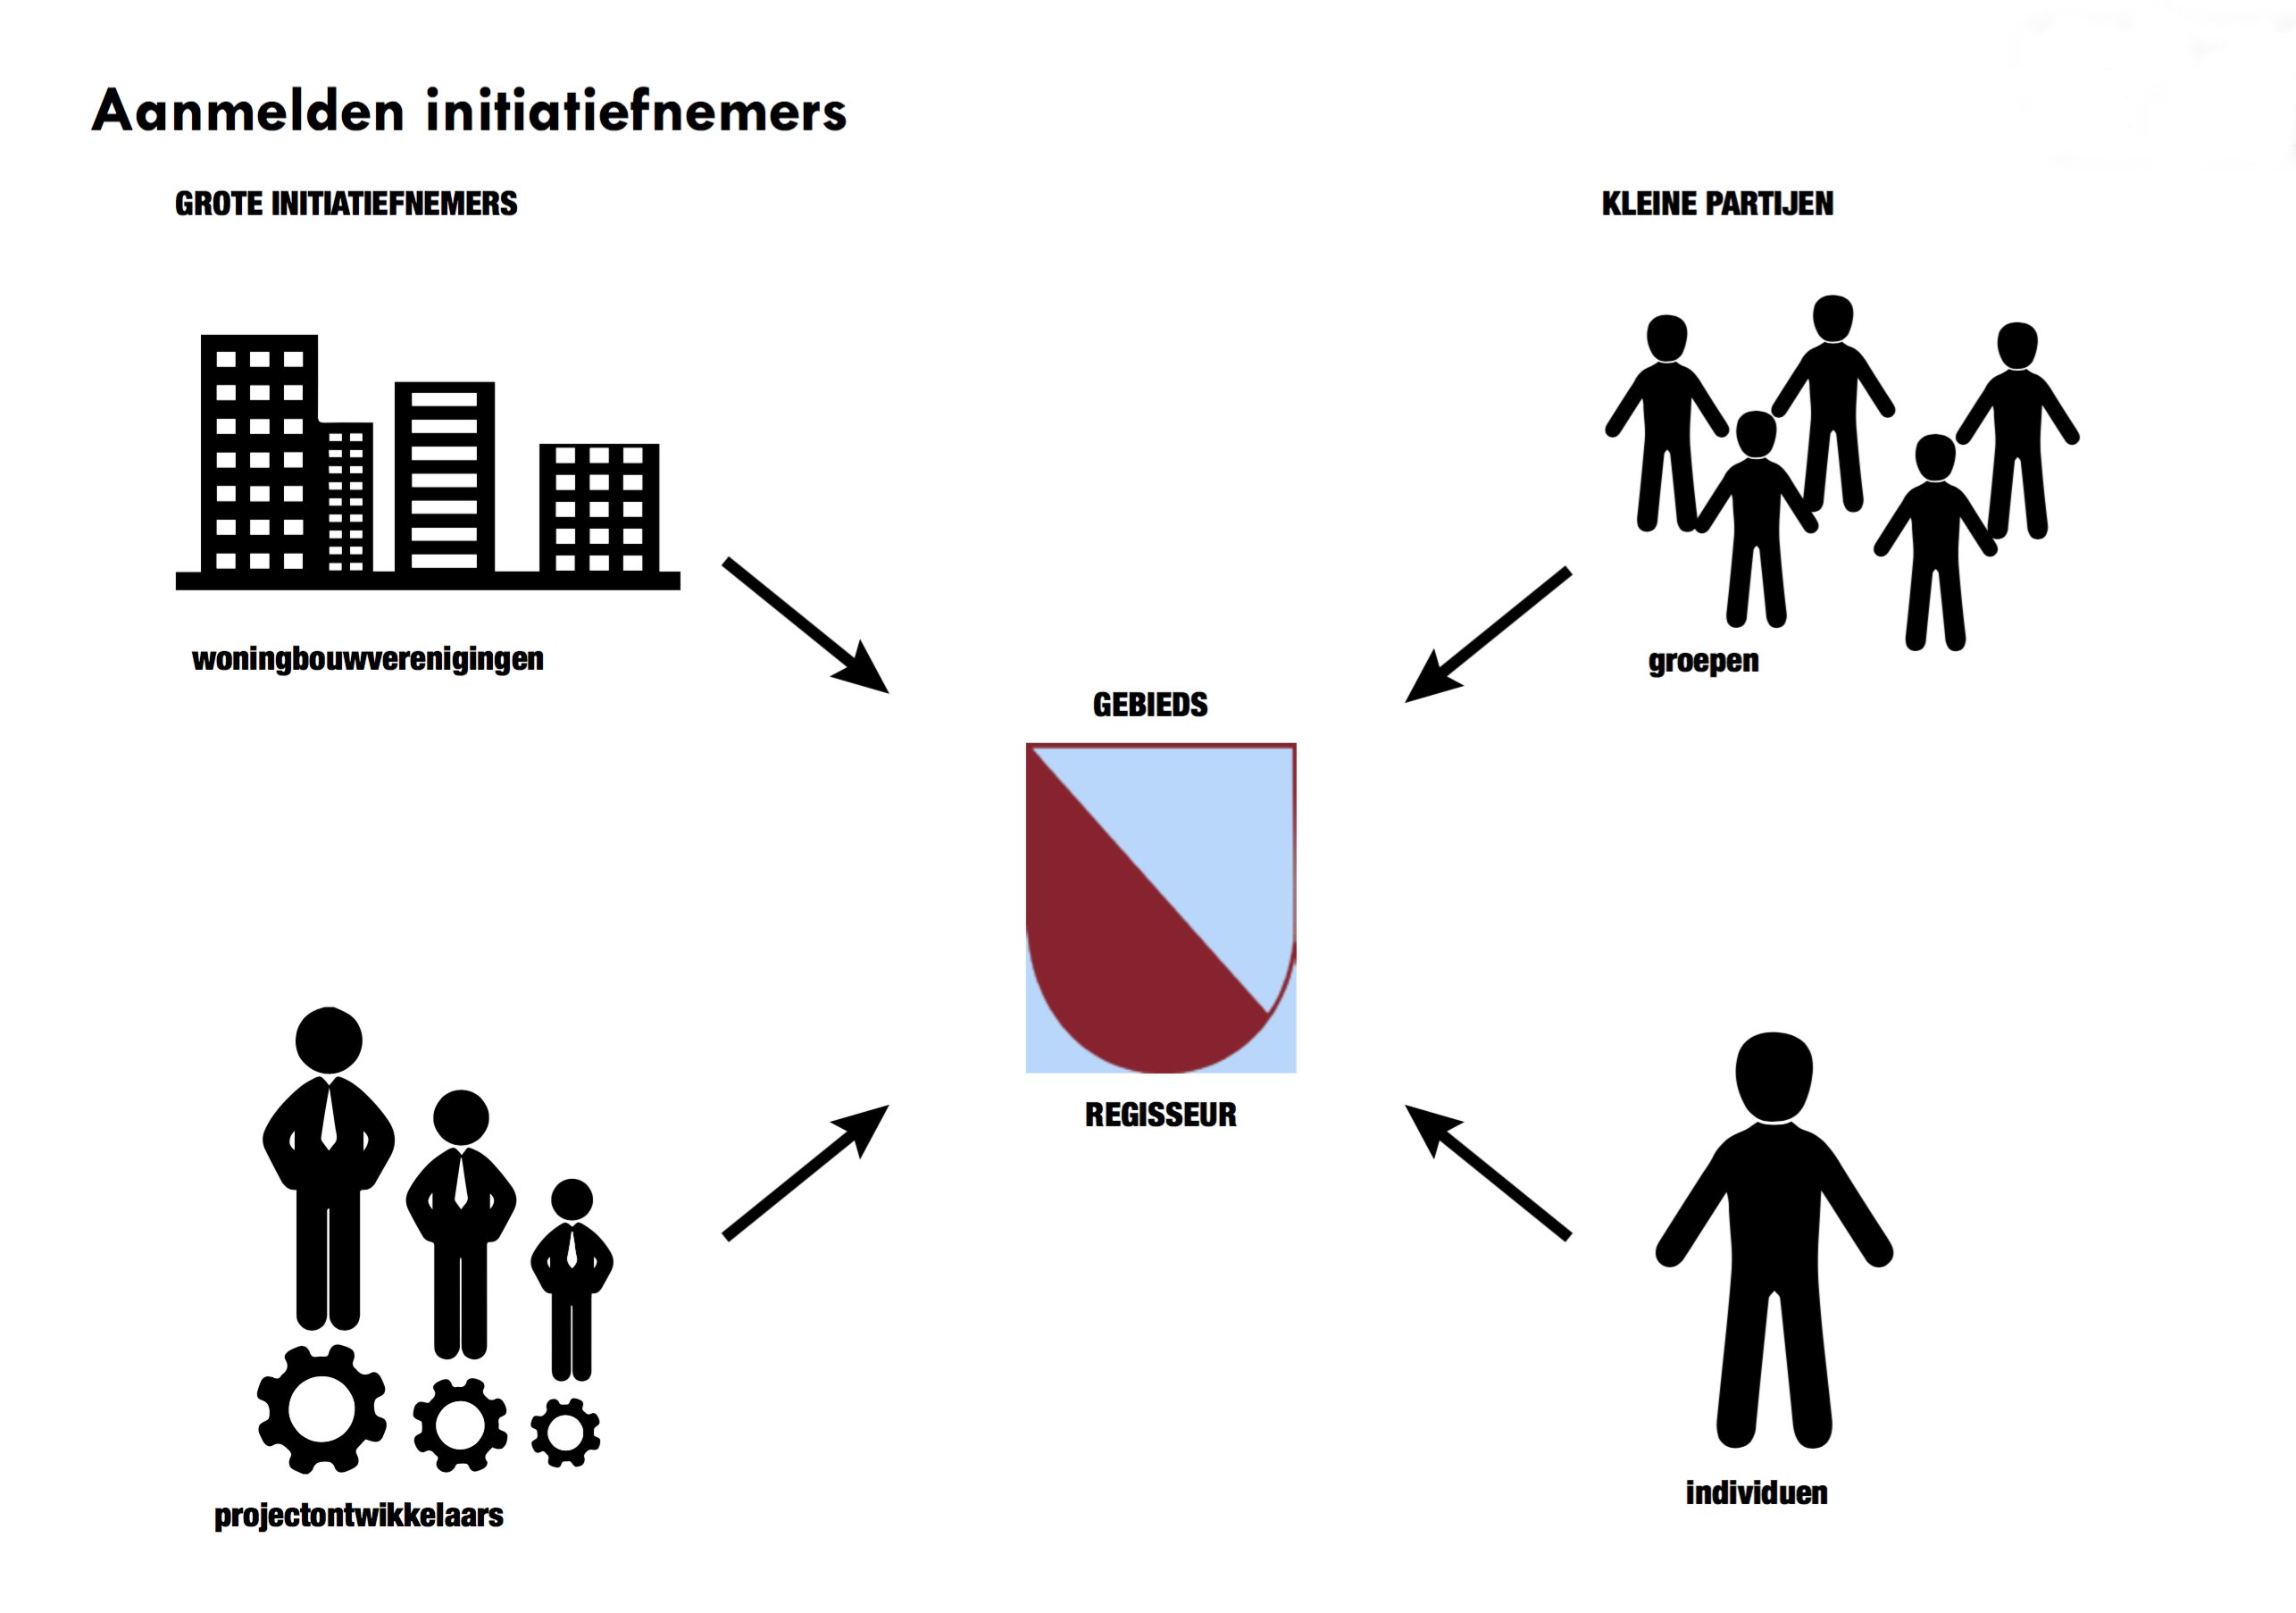
De ontwikkelketen omdraaien
eerst mobiliseren van lokaal initiatief en collectieve intelligentie en vandaaruit richting geven en iets laten ontstaan
vanuit de kracht van gebieden en mensen i.p.v. programmering
publieke zaak voorop en bouwers en experts meer in dienende rol
gebruikers als ontwikkelaars/zelfbouw
ander waardecreatiemodel

Slide 14
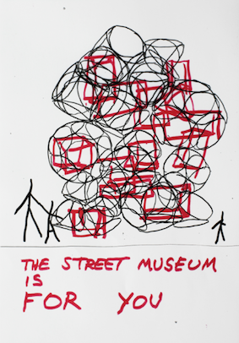
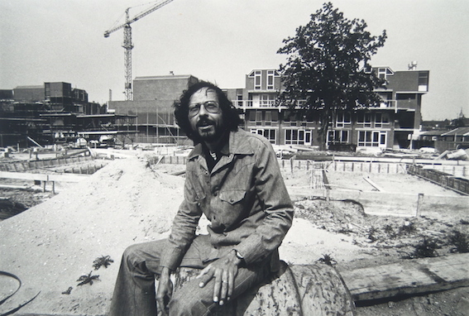
Het wilde wonen van Carel Weeber

Slide 15
Politieke keuze om het anders te doen Raadsmotie 99 Utrecht ‘samen stad maken’
Maatschappelijk Programma van Eisen i.p.v.(?) Stedenbouwkundig
kleinere kavels om lokaal initiatief kans te geven
werken met de (eind)gebruiker als ontwikkelaar
kaders maak je samen met de stad ook waar markt aan zet is
bouw omgevingswet hierop !

Slide 16
Utrechts stadsakkoord in wording http://utrechtseruimtemakers.nl/stadsakkoord
Bewoners die het moeilijk hebben laten profiteren van florerende stad
5% aanbesteding gemeente bestemmen voor lokaal initiatief
Recht op zelforganisatie van burgers
Gebouwen en grond weer zien als publieke goederen (‘the commons’)
Gemeente meer in buurt en wijk organiseren

Slide 17
Bredere context waarbinnen omgevingswet kan bijdragen aan vitale en rechtvaardige stad
Maak het denken in gebiedsexploitaties en marktwerking dienstbaar aan het geluk van uw bewoners en stuur op maatschappelijke waarden
Maar de bewoners van de stad mede-eigenaar van het omgevingsbeleid (proces, taal, menselijke maat)
Ontwikkel harde instrumenten en spelregels om buurtinitiatieven wind in de rug te geven
Draai beleids- en planketens om en denk en handel meer organisch
Plaats participatie in de context van democratische vernieuwing en verbonden/ongedeelde stad
Organiseer gemeente meer in de buurt en zie er op tot dat bestuur en organisatie niet terugvallen in koekoeksklokparticipatie

